Slide 14
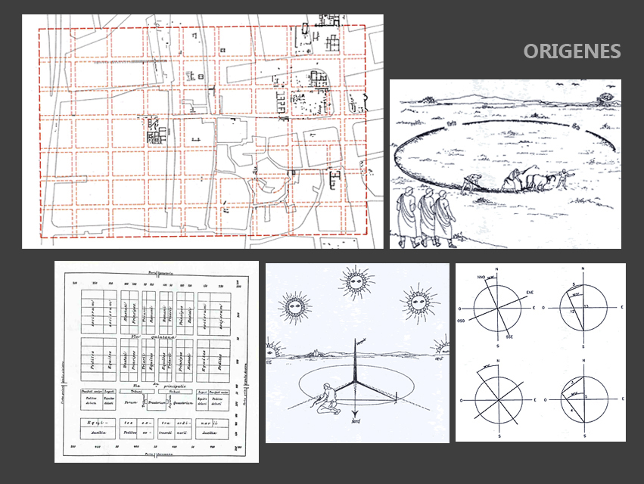

Slide 16
Trazados Urbanos - El ensanche

Slide 17
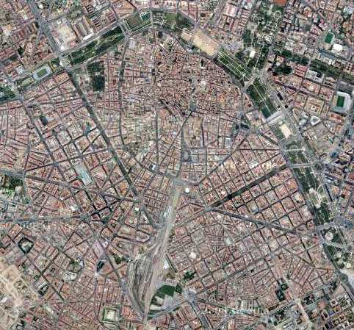
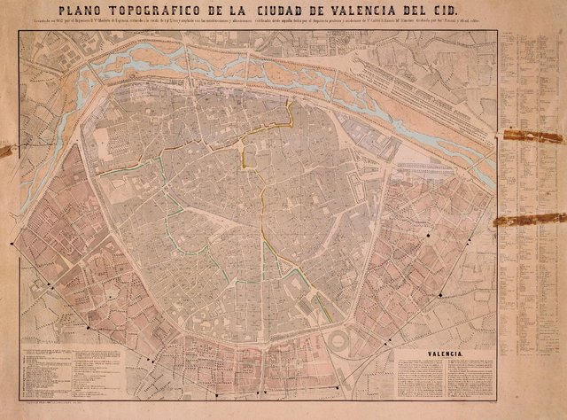
Ensanche de Valencia
1858
Sebastian Monleón, Antonino Sancho y Timoteo Calvo.

Slide 18
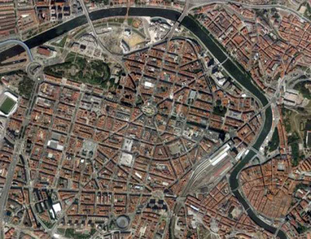
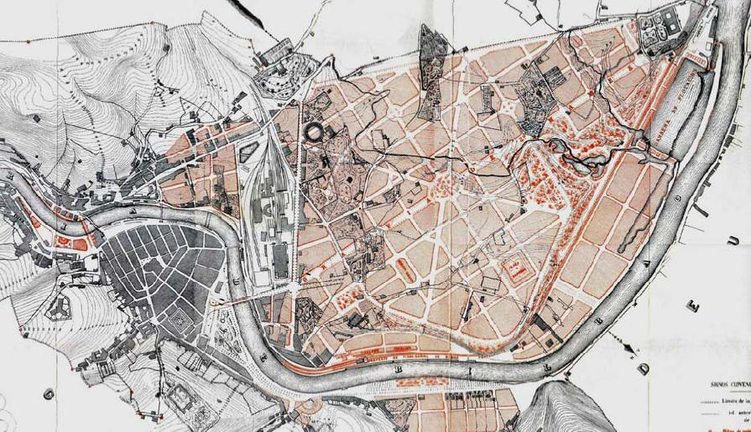
Ensanche de Bilbao
1876
Pablo de Alzola, Ernesto de Hoffmeyer y Serverino Acucharro

Slide 19
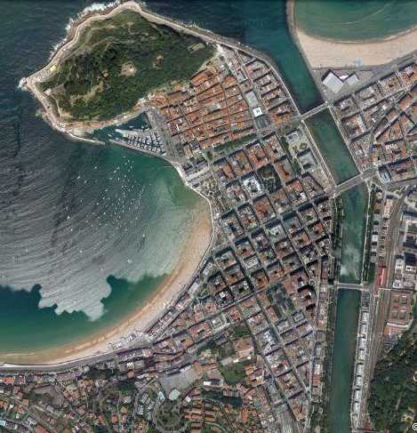
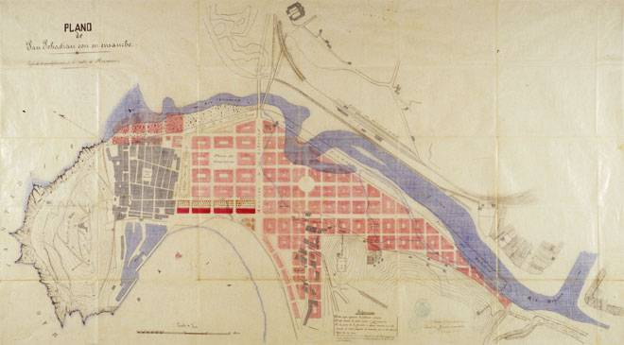
Ensanche de San Sebastián
1876-1904
Antonio Cortázar, Jose Goikoa

Slide 20
Trazados generadores/conectores de ciudad

Slide 21
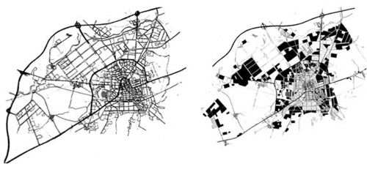
Trazados generadores de ciudad
Plano de Vitoria – Variantes y crecimiento urbano –Tesis M.C.

Slide 22
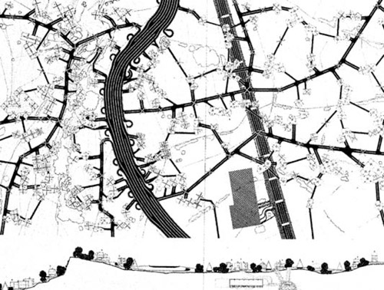
J.M Sanejouand: Le nouvel habitat; le espace de la vallée du la Seine. Fonds National d’Art Contemporaine, Paris.

Slide 23
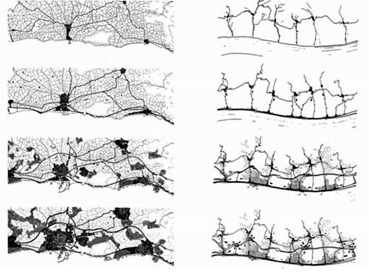
Evolución de las redes y de los territorios de las comarcas catalanas del Maresme y del Garraf. (Institut Català d’Ordenació del Territori, 1982)

Slide 24
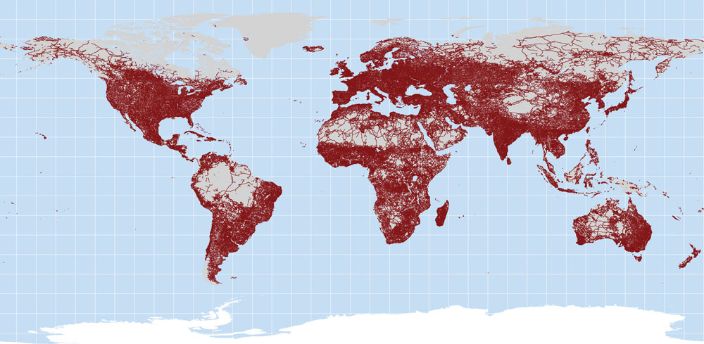
Red de carreteras

Slide 25
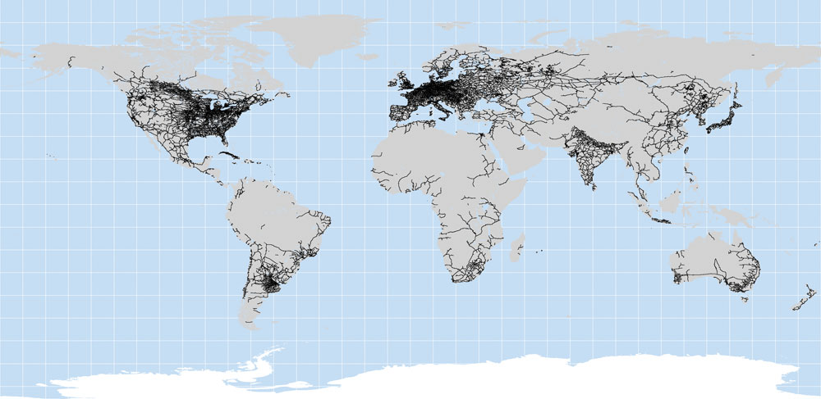
Red de ferrocarril

Slide 26
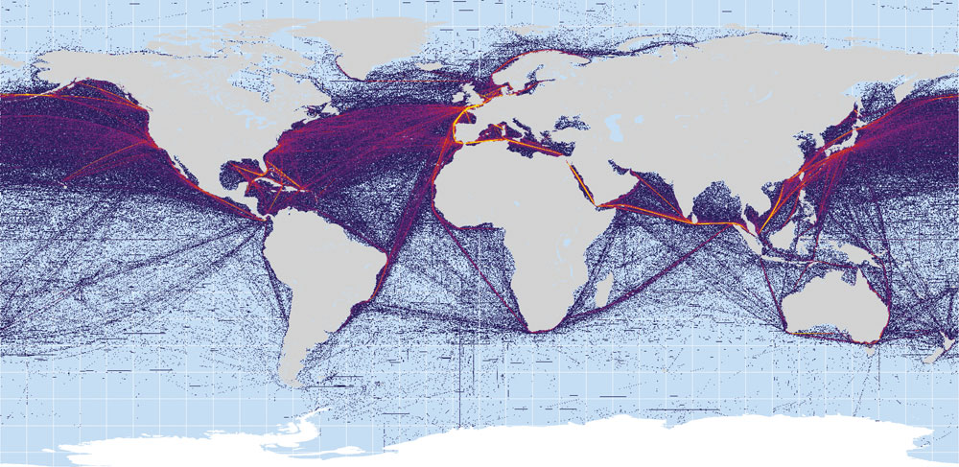
Red de transporte marítimo

Slide 27
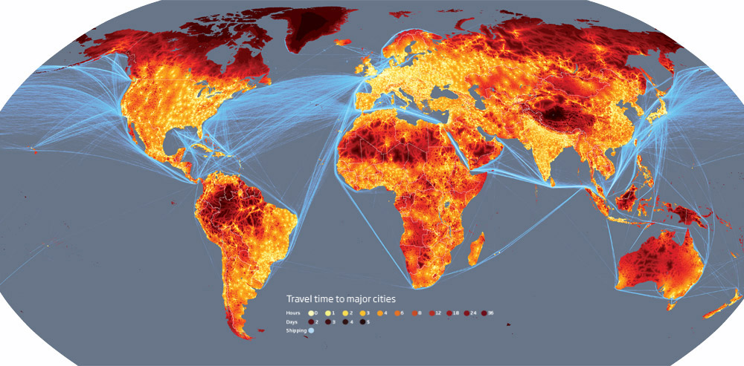
Distancias reales

Slide 28
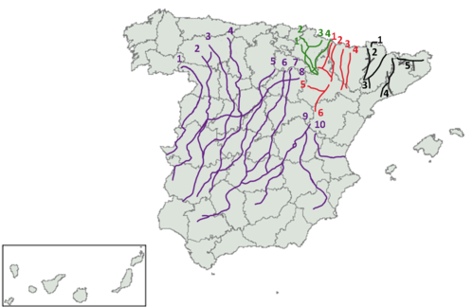
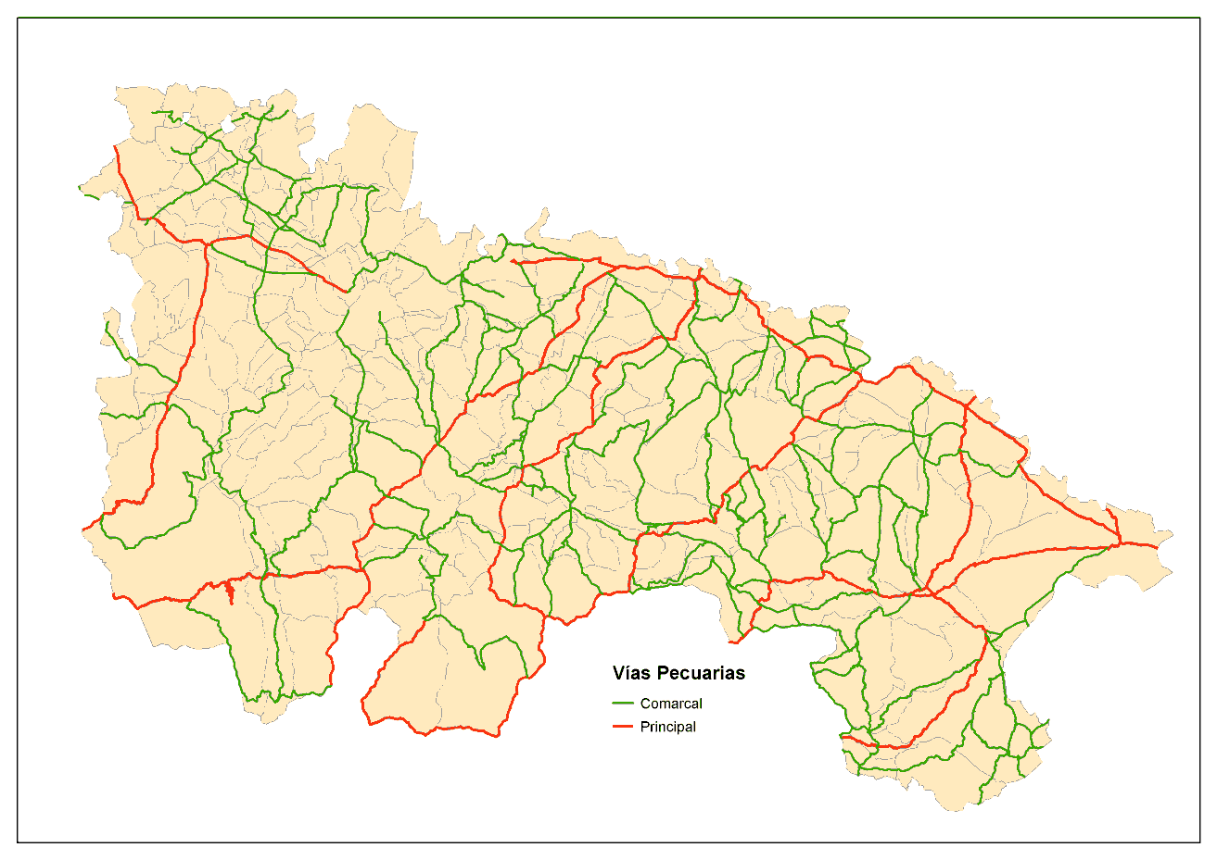
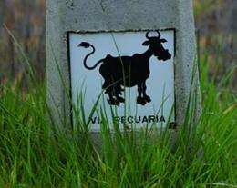
Otros trazados - vías pecuarias

Slide 29
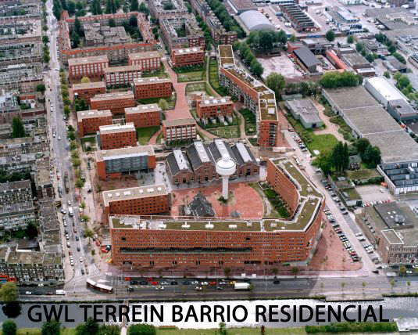

Slide 30
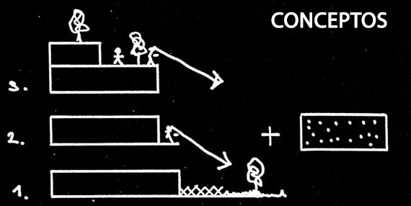

Slide 31
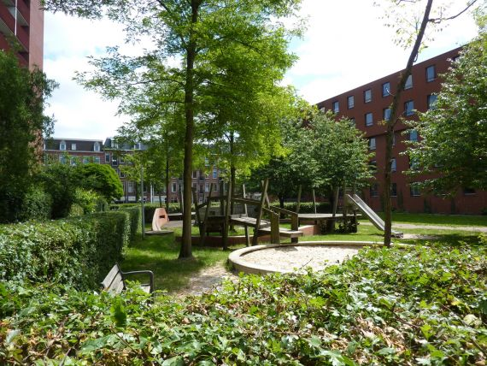

Slide 32
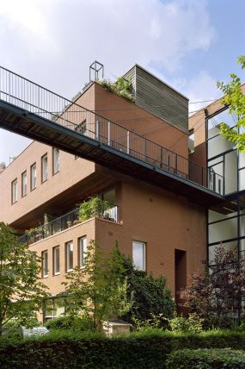

Slide 33
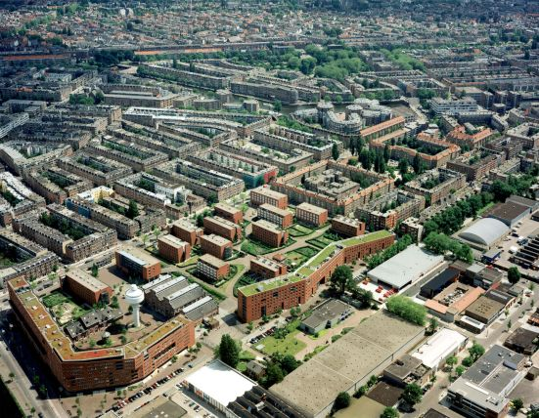

Slide 34
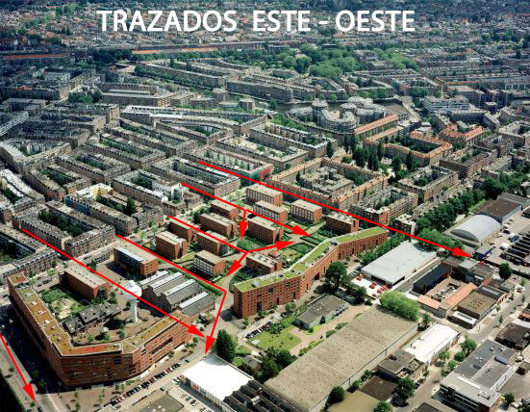

Slide 35
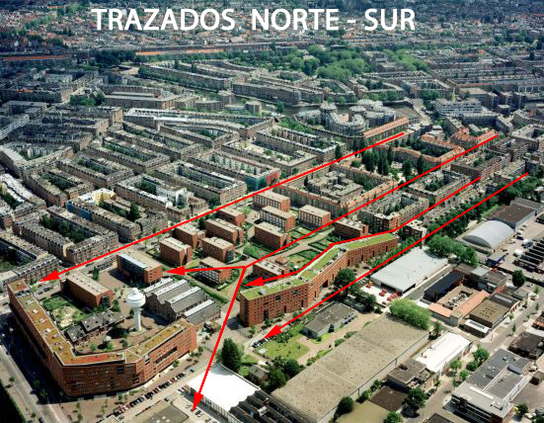

Slide 36
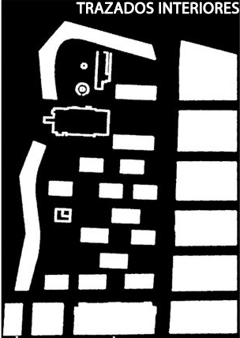

Slide 37
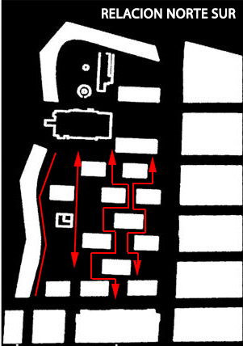

Slide 38
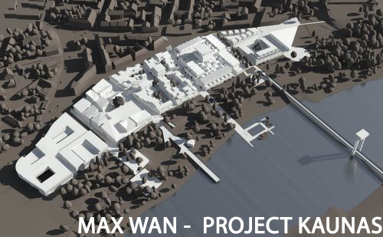

Slide 39
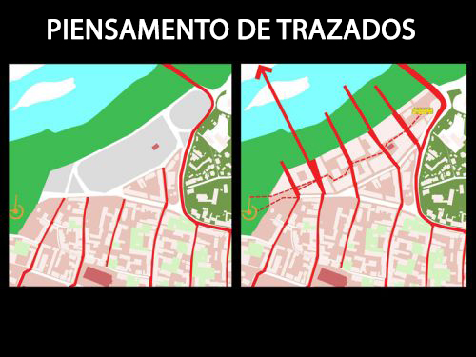

Slide 41
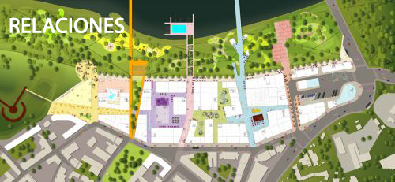

Slide 42
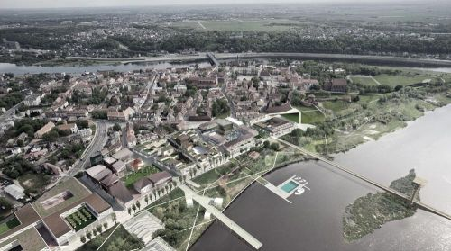

Slide 43
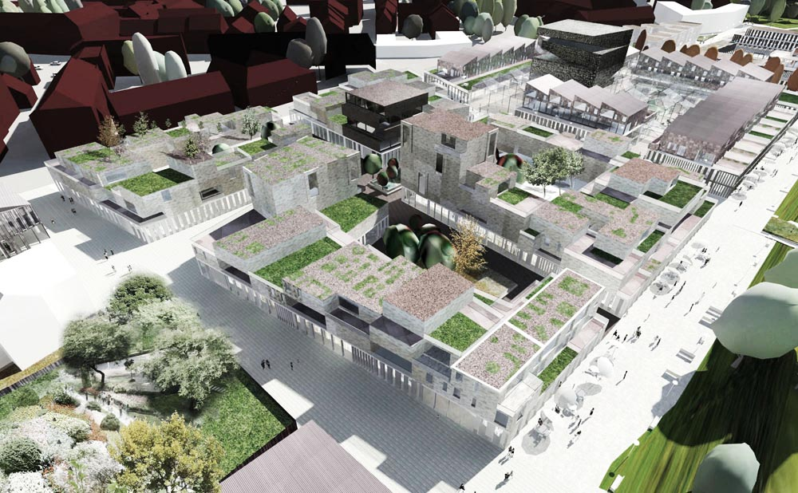

Slide 44
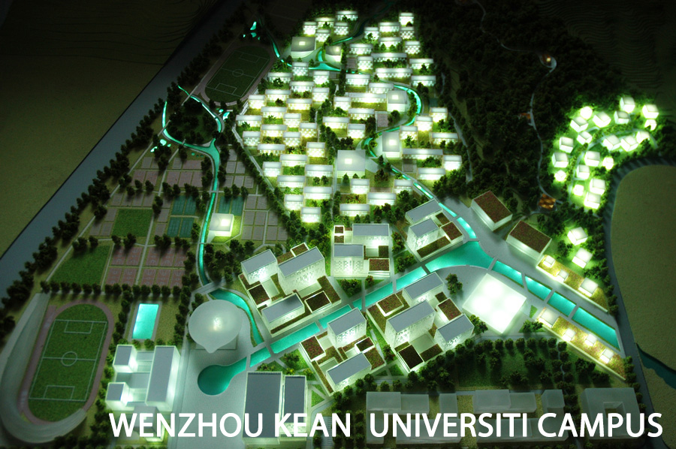

Slide 45
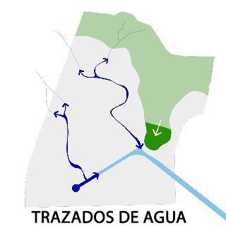

Slide 46
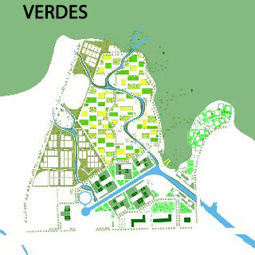

Slide 47
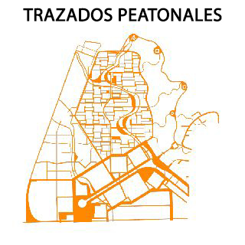

Slide 48
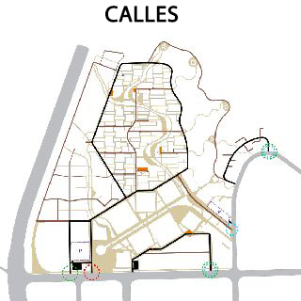

Slide 49
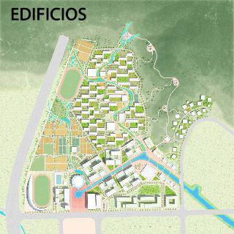

Slide 50
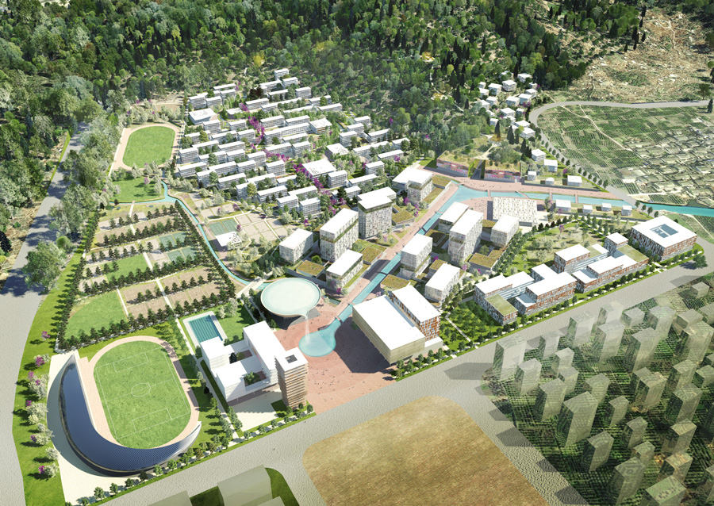

Slide 51
